Slide 1
Analýza vztahu mezi policejními rozpočty a mírou policejních střeleb v USA
Josef Gajda
Studijní program: Informační management
Datum: 30.01.2025
Notes:
Dobrý den, jmenuji se Josef Gajda a představím vám svůj projekt na téma Analýza vztahu mezi policejními rozpočty a mírou policejních střeleb v USA.

Slide 2
Popis řešené oblasti
Cílem projektu je analyzovat faktory ovlivňující četnost a geografické rozložení policejních střeleb v USA.
Analýza zkoumá možné souvislosti mezi výší rozpočtů na policii a počtem zaznamenaných střeleb.
Notes:
Cílem projektu je analyzovat faktory ovlivňující četnost a geografické rozložení policejních střeleb v USA. Konkrétně zkoumám, zda existuje souvislost mezi výší rozpočtů na policii a počtem zaznamenaných střeleb. Toto téma je aktuální zejména v kontextu debat o financování policie v USA.

Slide 3
Cíle analýzy
Identifikovat vztah mezi výší policejních rozpočtů měst a četností policejních střeleb v USA
Analyzovat geografické a demografické vzorce policejních střeleb včetně rasového složení obětí.
Analyzovat demografické a situační faktory spojené s policejními střelbami.
Notes:
Projekt má tři hlavní cíle. Za prvé, identifikovat vztah mezi výší policejních rozpočtů měst a četností střeleb. Za druhé, analyzovat geografické a demografické vzorce včetně rasového složení obětí. A za třetí, prozkoumat demografické a situační faktory spojené s těmito incidenty.

Slide 4
Způsob řešení otázek pro data science - 1/2
Příprava dat (ETL) v nástroji BigQuery,
  SQL dotazy pro transformaci tabulek,
  příprava dat pro BI část a Data Science část.
BI část provedena v nástroji PowerBI.
Notes:
Pro přípravu dat jsem použil BigQuery, kde jsem vytvořil SQL transformace pro čištění a propojení datových zdrojů. Data o střelbách pocházejí z databáze Washington Post a rozpočtová data z městských finančních výkazů. BI část byla realizována v Power BI pro vytvoření interaktivních dashboardů

Slide 5
Způsob řešení otázek pro data science - 2/2
Analýza dat bude prováděna v nástroji Python,
  statistická analýza: Chi-square testy, Cramerovo V, korelační analýza,
  4ft-Miner: Asociační pravidla pro identifikaci vzorců,
  CF-Miner: Analýza distribuce histogramů mezi skupinami,
  SD4ft-Miner: Subgroup discovery pro rozdíly mezi podskupinami,
  prediktivní modely: Random Forest (feature importance).
Notes:
Data science analýza probíhala v Pythonu. Použil jsem statistické metody jako chi-square testy a Cramerovo V pro měření síly asociací. Dále jsem aplikoval procedury z knihovny CleverMiner - konkrétně 4ft-Miner pro asociační pravidla, CF-Miner pro analýzu distribucí a SD4ft-Miner pro subgroup discovery. Pro prediktivní modelování jsem použil Random Forest.

Slide 6
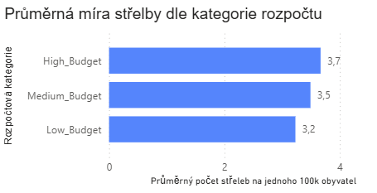
Klíčové nálezy 1 - Paradox policejního rozpočtu
Zjištění:
  Korelace mezi rozpočtem per capita a mírou střeleb: r = 0,29 (slabá)
  Města s High_Budget mají vyšší pravděpodobnost vysoké míry střeleb (69,4%)
4ft-Miner pravidlo:
  budget_category(High_Budget) => shooting_rate_category(High_Rate)
    confidence: 0,694 | AAD: +0,412
Interpretace:
  vyšší rozpočet neznamená méně střeleb,
  samotné navyšování rozpočtů není efektivní strategií.
Notes:
První a nejdůležitější zjištění je takzvaný paradox policejního rozpočtu. Korelace mezi rozpočtem na policii per capita a mírou střeleb je pouze 0,29, což je slabá korelace. Co je překvapivější - města s vysokým rozpočtem mají dokonce vyšší pravděpodobnost vysoké míry střeleb, konkrétně 69,4 procent.
Toto potvrzuje i 4ft-Miner pravidlo s confidence 0,694. Graf ukazuje, že průměrná míra střeleb roste s kategorií rozpočtu - od 3,2 u nízkého rozpočtu po 3,7 u vysokého.
Interpretace je jasná: vyšší rozpočet automaticky neznamená méně střeleb. Samotné navyšování rozpočtů tedy není efektivní strategií pro snížení počtu incidentů.

Slide 7
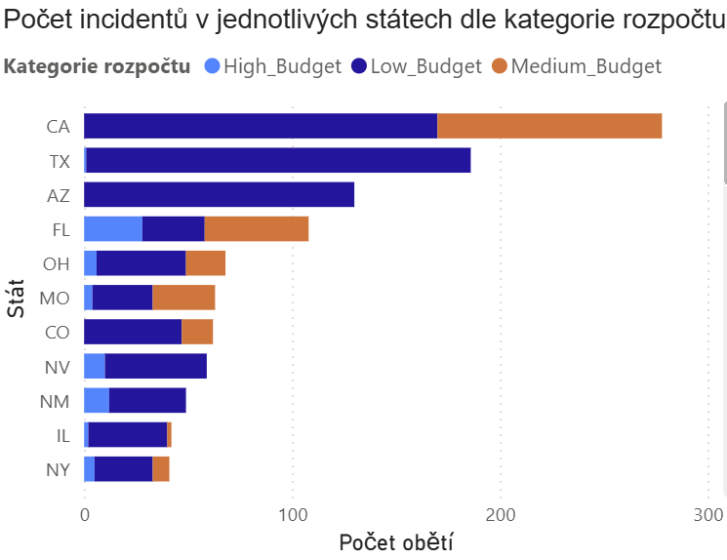
Klíčové nálezy 2 - Geografické vzorce a velikost města
Zjištění:
  Chi-square test: p < 0,000001, Cramerovo V = 0,2357,
  Malá města: 61,2% v kategorii High_Rate,
  Střední města: 63,5% v kategorii High_Rate,
  Velká města: pouze 28,9% v kategorii High_Rate.
Koncentrace incidentů:
  Kalifornie a Texas dominují v absolutním počtu,
  velká města mají více incidentů absolutně, ale lepší poměr k populaci.
Interpretace:
  menší města mají výrazně vyšší relativní míru střeleb (per 100k obyvatel),
  preventivní programy by měly cílit na malá a střední města.
Notes:
Druhý nález se týká velikosti měst. Chi-square test s p-hodnotou menší než 0,000001 a Cramerovým V 0,24 potvrzuje statisticky významný vztah mezi velikostí města a mírou střeleb.
Konkrétně: malá města mají 61 procent případů v kategorii vysoké míry střeleb, střední města 63,5 procenta, ale velká města pouze 29 procent.
Paradoxně tedy - i když Kalifornie a Texas dominují v absolutních počtech a velká města mají více incidentů celkem, po přepočtu na populaci mají menší města výrazně horší výsledky. To naznačuje, že preventivní programy by měly cílit právě na malá a střední města.

Slide 8
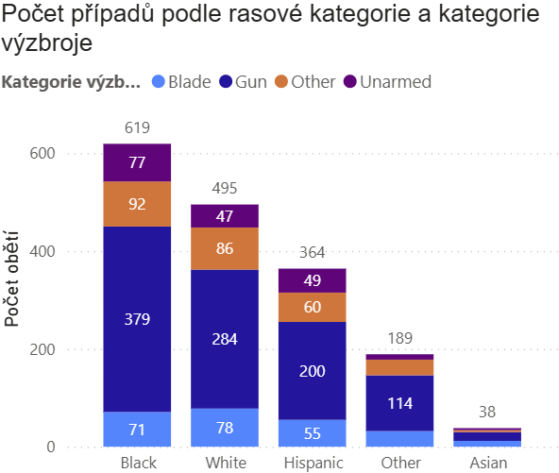
Klíčové nálezy 3 - Rasové disparity u neozbrojených obětí
Zjištění (SD4ft-Miner):
  Black vs White: RatioConf = 1,310 (o 31% vyšší pravděpodobnost být neozbrojený),
  Hispanic vs White: RatioConf = 1,418 (o 42% vyšší pravděpodobnost být neozbrojený),
  Chi-square test potvrzuje statisticky významný vztah (p < 0,01).
4ft-Miner pravidla potvrzují vzorce:
  race_category(Hispanic) & budget_category(High_Budget) => shooting_rate_category(High_Rate)
    confidence: 0,778 | AAD: +0,582
Interpretace:
  černošské oběti: 12,4% neozbrojených,
  hispánské oběti: 13,5% neozbrojených,
  bílé oběti: 9,5% neozbrojených,
  existují měřitelné rozdíly v tom, jak různé rasové skupiny končí jako oběti střeleb.
Praktická aplikace:
  data naznačují potřebu dalšího zkoumání faktorů ovlivňujících hodnocení hrozby
Notes:
Třetí nález se týká rasových disparit, konkrétně u neozbrojených obětí. Pomocí SD4ft-Miner jsem porovnal pravděpodobnost, že oběť byla neozbrojená, mezi rasovými skupinami.
Černošské oběti mají o 31 procent vyšší pravděpodobnost být neozbrojené ve srovnání s bílými oběťmi. U hispánských obětí je to dokonce o 42 procent více. Konkrétní čísla: 12,4 procenta černošských obětí bylo neozbrojených, 13,5 procenta hispánských, ale pouze 9,5 procenta bílých.
Chi-square test potvrzuje statistickou významnost s p-hodnotou menší než 0,01. Graf ukazuje rozložení kategorií výzbroje napříč rasami. Tato data naznačují potřebu dalšího zkoumání faktorů ovlivňujících hodnocení hrozby.

Slide 9
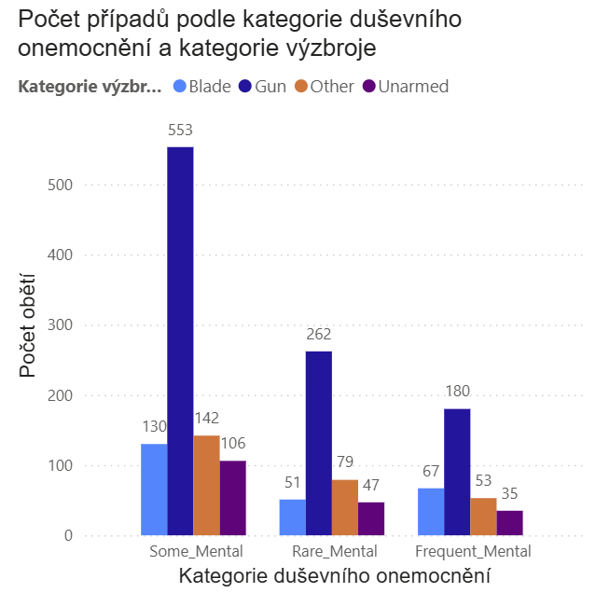
Klíčové nálezy 4 - Věk, rasa a duševní onemocnění
Zjištění (4ft-Miner):
  race_category(White) & age_group(Senior) => mental_illness_flag(Yes)
    confidence: 38,3%, AAD: +102,2% (více než 2x průměr),
  chi-square: Věk vs duševní onemocnění p = 0,0016 (vysoce signifikantní),
  senioři celkově: 27,6% s duševním onemocněním vs 18,9% průměr.
Interpretace:
  starší běloši s duševním onemocněním představují specifickou rizikovou skupinu,
  duševní onemocnění je častější u starších obětí napříč všemi rasami,
  kombinace White + Senior má nejvyšší pravděpodobnost mental illness.
Praktická aplikace:
  vytvořit specializované jednotky pro mental health crisis (CIT teams),
  prioritní zavedení v oblastech s vyšším podílem seniorské populace.
Notes:
Čtvrtý nález identifikuje specifickou rizikovou skupinu. 4ft-Miner pravidlo ukazuje, že kombinace bílá rasa a seniorský věk silně predikuje přítomnost duševního onemocnění s confidence 38,3 procenta a AAD plus 102 procent, což znamená více než dvojnásobek průměru.
Chi-square test věk versus duševní onemocnění má p-hodnotu 0,0008, což je vysoce signifikantní. Senioři celkově mají 27,6 procenta případů s duševním onemocněním oproti průměru 18,9 procenta.
Praktická aplikace je vytvoření specializovaných jednotek pro mental health crisis, takzvaných CIT teams, s prioritním zavedením v oblastech s vyšším podílem seniorské populace.

Slide 10
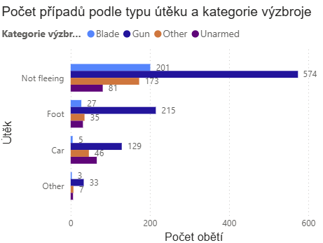
Klíčový nález 5 - Flee behavior a ozbrojenost obětí
Zjištění:
  chi-square test: p < 0,000001, Cramerovo V = 0,162,
  Utíkající autem: 26,8% neozbrojených,
  Neutíkající: 7,9% neozbrojených,
  Poměr: 3,4× vyšší pravděpodobnost být neozbrojený při útěku autem.
Celkové flee behavior:
  63,1% obětí neutíkalo,
  18,9% utíkalo pěšky,
  15,1% utíkalo autem.
Interpretace:
  osoby utíkající autem jsou statisticky významně častěji neozbrojené,
  policejní honičky končí fatálně i u neozbrojených osob.
Praktická aplikace:
  revize protokolů pro pursuit situations.
Notes:
Pátý nález se týká chování obětí před incidentem. Chi-square test s p-hodnotou menší než 0,000001 potvrzuje významný vztah mezi flee behavior a ozbrojeností.
Klíčové zjištění: osoby utíkající autem byly neozbrojené v 26,8 procentech případů, zatímco osoby které neutíkaly pouze v 7,9 procentech. To je 3,4krát vyšší pravděpodobnost.
Celkově 63 procent obětí neutíkalo, 19 procent utíkalo pěšky a 15 procent autem. Interpretace je, že policejní honičky končí fatálně i u neozbrojených osob významně častěji. To naznačuje potřebu de-eskalačních technik a revizi protokolů pro pursuit situations.

Slide 11
Závěr 1/3 – Shrnutí výsledků
Všechny klíčové požadavky implementovány.
Cíl práce byl naplněn.
Notes:
V závěru shrnu výsledky. Všechny klíčové požadavky projektu byly implementovány a cíl práce byl naplněn. Podařilo se identifikovat vztah mezi rozpočtem a střelbami, analyzovat geografické a demografické vzorce, a prozkoumat situační faktory.

Slide 12
Závěr 2/3 – Hodnocení dosažených výsledků a identifikace neúspěchů
Funkční ETL pipeline v BigQuery (9 SQL transformací),
odhalení paradoxu policejního rozpočtu (r = 0,29),
identifikace rizikových skupin (senioři, rasové disparity).
Limity
  propojeno pouze 174 ze 218 měst (79,8% coverage),
  chybějící data o socioekonomických faktorech (chudoba, nezaměstnanost).
Notes:
Z technického hlediska jsem vytvořil funkční ETL pipeline v BigQuery s devíti SQL transformacemi. Hlavním analytickým přínosem je odhalení paradoxu policejního rozpočtu s korelací 0,29 a identifikace rizikových skupin.
Práce má své limity. Propojit se podařilo pouze 174 ze 218 měst, což je necelých 80 procent. Chybějící data o socioekonomických faktorech jako chudoba nebo nezaměstnanost limitují možnost kauzální interpretace výsledků.

Slide 13
Závěr 3/3 - Návrhy pro pokračování výzkumu
Integrace socioekonomických dat (příjem, nezaměstnanost, kriminalita),
trendy vývoje střeleb v čase (2015-2024).
Notes:
Pro pokračování výzkumu navrhuji integraci socioekonomických dat jako příjem, nezaměstnanost a míra kriminality. Dále by bylo zajímavé analyzovat trendy vývoje střeleb v čase od roku 2015 do 2024, což by umožnilo sledovat efekt různých policejních reforem.

Slide 14
Otázky oponentury
Josef Gajda
Program studia: Informační management

